Slide 1






Система работы по формированию лексико-грамматических категорий у детей старшего дошкольного возраста с ОНР при помощи пиктограмм.

Slide 2
Цель:
формирование грамматической стороны речи у детей старшего дошкольного возраста с ОНР.

Slide 3
Задачи
Помочь детям практически освоить морфологическую систему родного языка (изменение по родам, числам, лицам, временам).
Помочь детям в овладении синтаксической стороной речи: учить правильному согласованию слов в предложении, построению разных типов предложений и сочетанию их в связном тексте.
Сообщить знания о некоторых нормах словообразования.

Slide 4

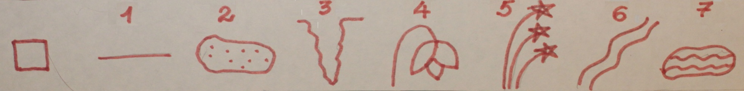
РАБОТА СО СЛОВАРЕМ
Iэтап
Предметный ряд по лексической теме: «Весна»
сосулька, ручей, подснежник, проталина, лужа, лед, праздник
1 2 3 4 5 6 7
Игра «Что изменилось?»
Лед, проталина, сосулька, подснежник, праздник, ручей, лужа
Игра «Сложилки - говорилки»
Солед, руталина, подлька, проснежник, луздник, ледчей, пража

Slide 5


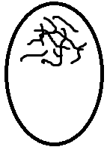
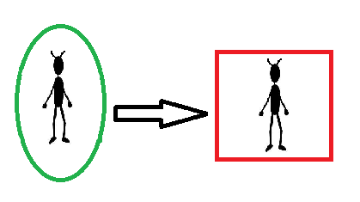

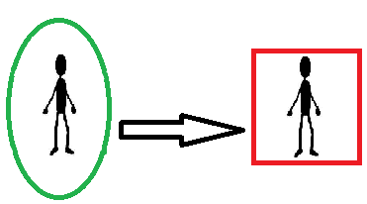



Вношу схему падежных конструкций.
Учу находить слова «мальчики», слова «девочки», слова не «мальчики», не «девочки»

Slide 6
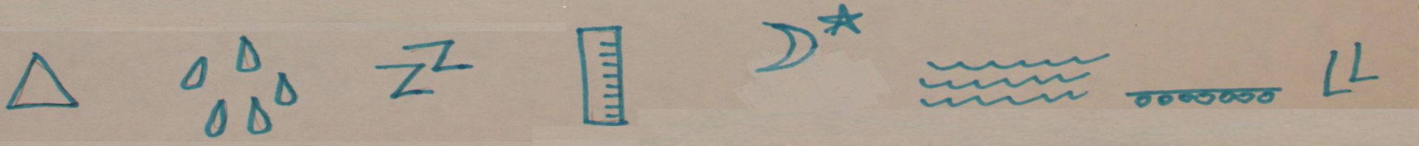



II этап Глагольный ряд
сосулька, ручей, подснежник, проталина, лужа, лед, праздник
1 2 3 4 5 6 7
Капает, бежит, растет, чернеет, рябит, тает, наступает
Работа с предложением.
Союз «короткое слово. И», Сосулька – капает и растет.
лед - тает
Объединяем простые предложения в сложные при помощи союза «А»
Подснежник растет, а проталина чернеет.
сосулька – капает, растет
Составление графических схем предложений

Slide 7
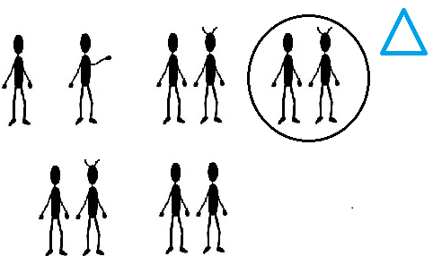
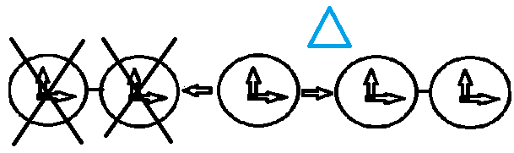

Местоимения
Единственное число
множественного числа:
Я ты он она
Мы вы они
Отвечают на вопрос: «Что делаешь?», «Что делает?»
Отвечают на вопрос: «Что делают?»
Для формирования изъяснительного накланения в форме настоящего, прошедшего и будущего времени использую схему часов.
Для употебления глаголов в форме первого, второго, третьего лица единственного и множественного числа, совмещаю схему местоимений и временную схему часов.
Вчера сегодня завтра

Slide 8


III этап Прилагательный ряд
Формирование ассоциативных связей через игру: «Какой? Какая? Какое?»
Выстраиваем прилагательный ряд.
Прозрачная, звонкий, белый, маленькая, большая, скользкий, мамин
сосулька, ручей, подснежник, проталина, лужа, лед, праздник
Капает, бежит, растет, чернеет, рябит, тает, наступает

Slide 9
Игра «Чье? Чья? Чьё?»
«Подбери предметы к признакам»
Н: Прозрачный ручей, лед. Прозрачная сосулька, лужа. Прозрачное окно.
Составление словосочетаний по схеме:
Овладение формами единственного и множественного числа в падежных конструкциях.
?
Прозрачная сосулька, прозрачные сосульки.
Я радуюсь прозрачной сосульке, прозрачным сосулькам
Я вижу прозрачную сосульку, прозрачные сосульки.
Я любуюсь прозрачной сосулькой, прозрачными сосульками
Не стало прозрачной сосульки, прозрачных сосулек.
Я думаю о прозрачной сосульке, о прозрачных сосульках.

Slide 10

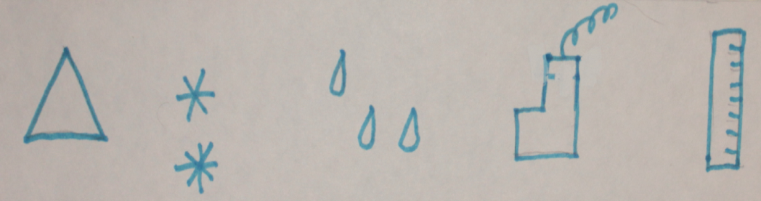
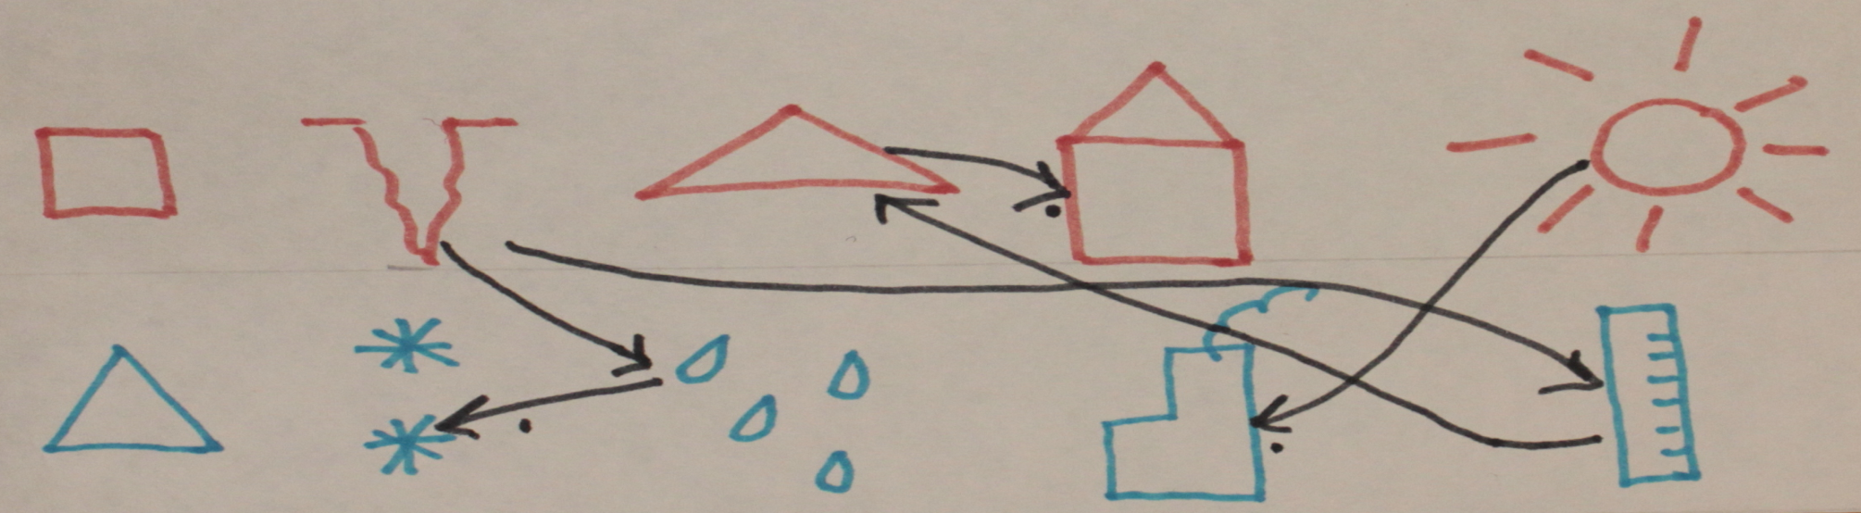

IV ЭТАП Зарисовка ассоциативных цепочек
Первый – предметный ряд: сосулька, крыша, дом, солнце.
Второй - глагольный ряд: падает, капает, припекает, растет
Составляем предложение. Отмечаем связь слов в предложении стрелками
Рассказ: сосулька растет на крыше дома. Солнце припекает. Сосулька капает и падает.

Slide 11
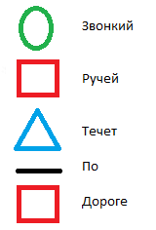
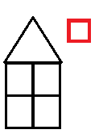
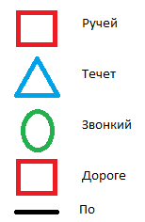


Формирование зрительно – пространственного восприятия.
Работа с деформированными предложениями с использованием предлогов:
Составляем таблицы из 6,9,12 квадратов.
В НА НАД К ОТ ПОД ЗА
Через игры «Кто это?», «Назови и отгадай действие?», «Какой?». Закрепляем словарь по лексической теме, отрабатываем механизм: «Вопрос-ответ», закрепляется употребление предлогов: НА, ПОД, МЕЖДУ, ЗА, ОКОЛО
На листочках сверху вниз с левой стороны задана схема деформированного предложения
Логическое ударение
Образование родственных слов
Дети рисуют цепочку пиктограмм по теме и распологают в соответствии с обозначениями.

Slide 12
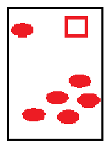
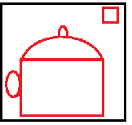

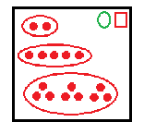

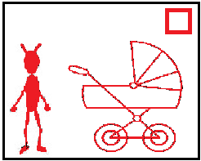
Словесные игры
«Назови ласково»
«Два, пять, девять»
«Наоборот»
«Без чего не бывает»
«Один - много»
«Мама и детки»

Slide 13
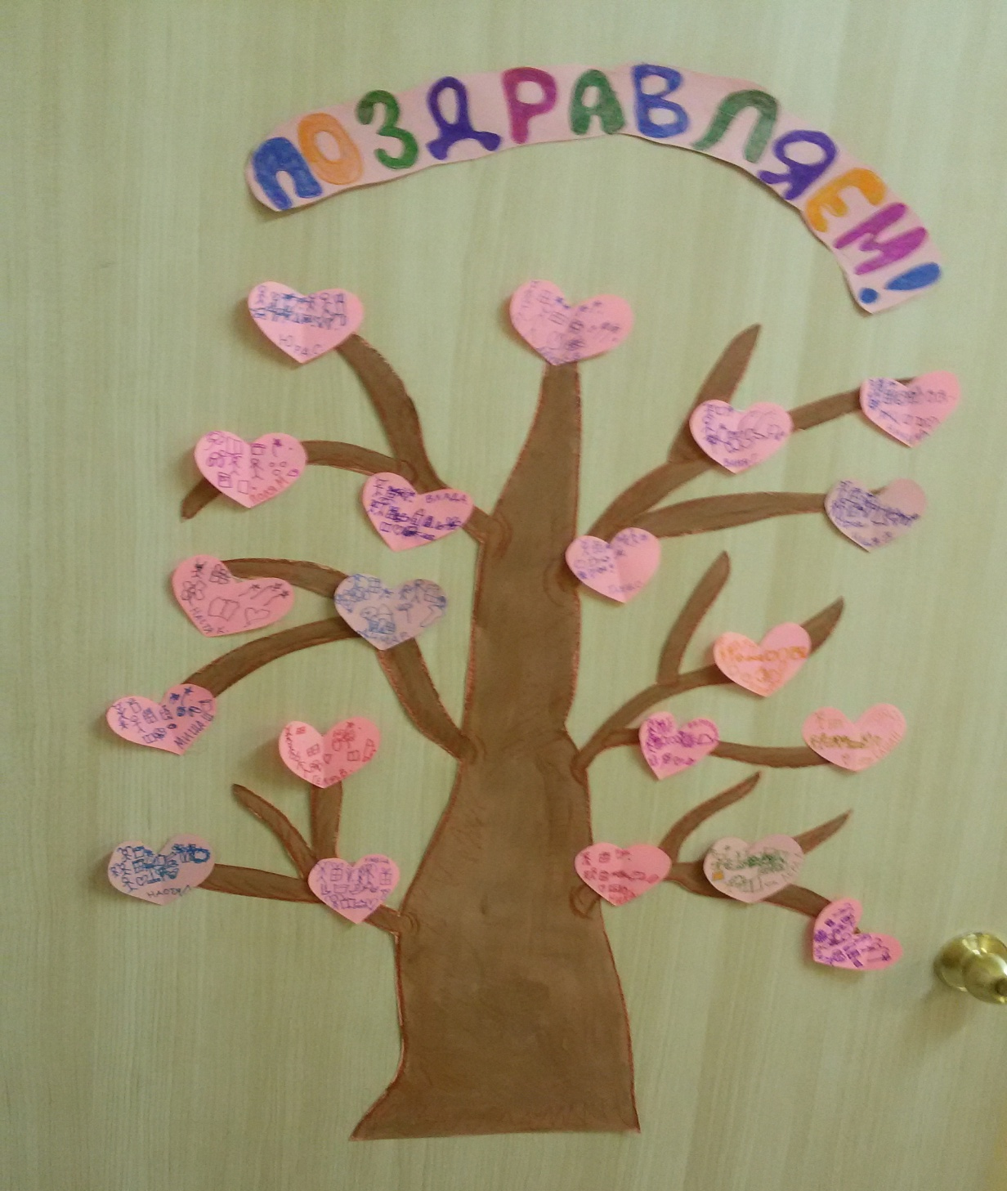
Коллективные работы

Slide 14
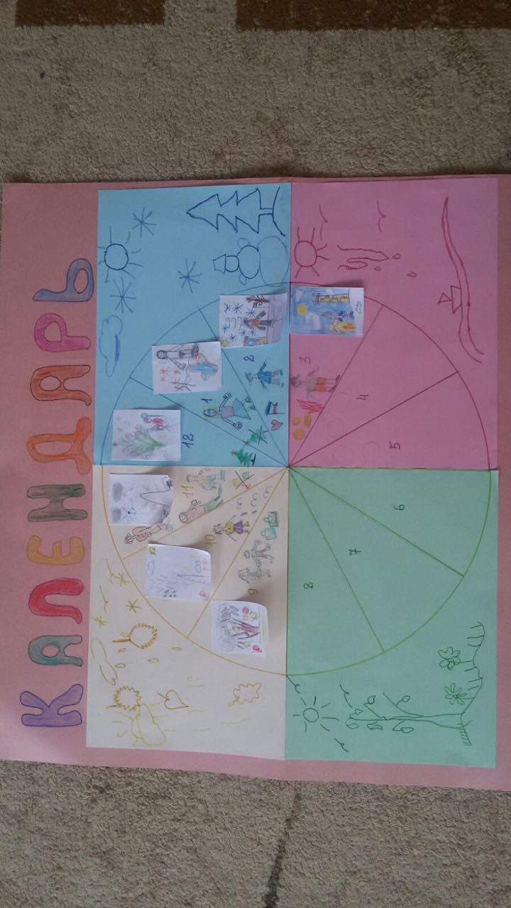

Slide 15
Заключение.
Применение пиктограмм в коррекционном процессе позволяет достичь устойчивых положительных результатов.
Дети успешно преодолевают общее недоразвитие речи.
У дошкольников совершенствуются познавательные процессы.
Становятся более полноценными произвольные движения и действия (мимике, артикуляционной моторике).
У детей появляется желание вступать в речевой контакт с окружающими, формируется умение организовать общение (умение слушать собеседника, эмоционально сопереживать, решать конфликтные ситуации).
Формируются предпосылки к обучению в школе.
Предложенная мною технология имеет достаточную универсальность, надежную повторяемость результатов, доступна для всех детей.

